Slide 1
Презентация на тему: «Чертежи червячных колес и червячных винтов»
Преподаватель Гомозова Л.Н.

Slide 2
Цель презентации:
Изучить материал, касающийся выполнения цилиндрических зубчатых передач внешнего зацепления и червячных передач с цилиндрическим червяком
Помочь формированию умений и навыков, необходимых в инженерной деятельности при выполнении этих чертежей.
Выполнять и графически оформлять червячные передачи

Slide 3
Червячная передача (или зубчато-винтовая передача) (рис. 1) — механизм для передачи вращения между валами посредством винта (червяка 1) и сопряженного с ним червячного колеса 2. Червяк и червячное колесо, образуют совместно высшую зубчато-винтовую кинематическую пару, а с третьим, неподвижным звеном, низшие вращательные кинематические пары. Отсюда следует, что червячная передача обладает свойствами как зубчатой (червячное колесо на своем ободе несет зубчатый венец), так и винтовой (червяк имеет форму винта) передач.

Slide 4
Червячные передачи служат для
передачи вращения между
скрещивающимися валами
(обычно под прямым углом) и состоят из червяка и червячного колеса .
Они позволяют получать большие
передаточные числа, плавность
зацепления, бесшумны в работе.
Ведущим обычно является червяк.

Slide 5
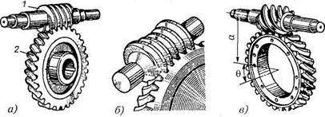
Рисунок 1. Червячные передачи: 1 — червяк; 2— червячное колесо

Slide 6
Вычерчивание червячного винта
Червяк представляет собой винт с резьбой, нарезанной на цилиндрической (рис. 2 а) поверхности или глобоиде (рис. 2,6). Червяки, резьба которых нарезана на цилиндре, подразделяются на конволютные (ZN), эвольвентные (ZJ) и архимедовы (ZA). Тип червяка определяется видом винтовой поверхности. У конволютных червяков теоретический торцовый профиль витка является удлиненной или укороченной эвольвентой, у эвольвентных червяков – эвольвентой окружности, а у архимедовых – спиралью Архимеда. Наиболее распространены архимедовы червяки ввиду простоты их изготовления.

Slide 7
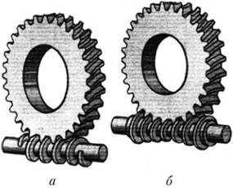
Рисунок 2- Червячные передачи:
а – с цилиндрическим червяком; б – с глобоидным червяком

Slide 8
Элементы червяка аналогичны элементам резьбы.
Червяки подразделяются на правые и левые (в зависимости от направления винтовой линии) и по числу заходов.
Чертеж архимедова цилиндрического червяка представлен на рис. 3. На главном изображении обычно выполняют местный разрез, чтобы показать профиль витка. Образующие цилиндра впадин изображают сплошными тонкими линиями. На поперечном разрезе заштриховывают только сечение стержня витка, а сечение винтового выступа не заштриховывают.

Slide 9
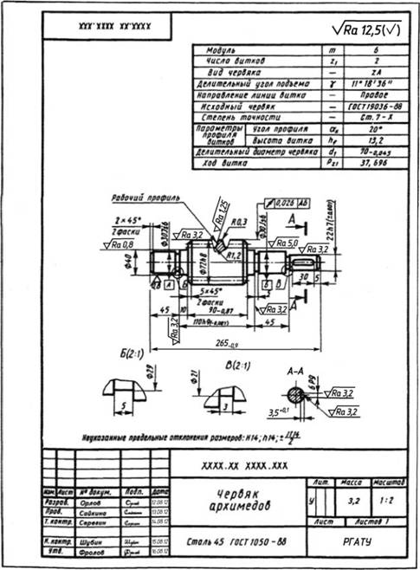
Рисунок 3 Чертеж архимедова цилиндрического червяка

Slide 10
Диаметр делительной окружности червяка подсчитывают по формуле d1 = qm,где т – модуль, a q – коэффициент диаметра червяка, зависящий от заданной величины модуля (эта величина стандартизована).
Диаметр вершин витков червяка определяют по формуле da1 = d1 + 2 ha1 = d1 + 2m, где ha1 – высота головки, а диаметр витка червяка впадин – по формуле df1 = d1- 2,4т, так как высота головки (ha1) равна модулю т, а высота ножки hf1 равна 1,2 модуля.
Из расчетных размеров на рабочих чертежах червяков проставляют: диаметр цилиндра выступов (размер Æ72-0,46мм на рис. 8.16); длину нарезанной части (размер 90_о,87 мм); радиус закруглений витков (R = 0,3 мм и R = 1,2 мм). Остальные данные указывают в таблице параметров. На рис. 4 модуль равен 6 мм, число заходов 2, тип червяка архимедов, направление витка правое.

Slide 11
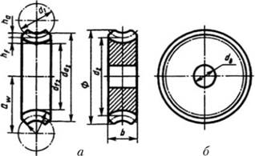
Рисунок 4 - Вычерчивание червячного колеса

Slide 12
Вычерчивание червячного колеса
Расчет основных параметров и вычерчивание зависят от размеров червяка.
Общие правила выполнения чертежей те же, что для вычерчивания цилиндрических зубчатых колес. То же можно сказать о подсчетах основных параметров.
Их определяют по следующим формулам (в расчетах применяют модуль т).
Диаметр делительной окружности колеса d2 = mz2, где z2 – число зубьев колеса.
Диаметр окружности вершин колеса da2 = d2 + 2m.
Диаметр окружности впадин колеса df2 = d2- 2,4m.
Высота головки зуба ha2 = т. Высота ножки зуба колеса
hf2 = 1,2.

Slide 13
Кольцевую канавку, вытачиваемую на ободе червячного колеса, описывают на чертеже из центра червяка (рис. 4, а). Чтобы найти этот центр на чертеже, нужно определить межосевое расстояние (расстояние между центрами колеса и червяка), которое равно полусумме диаметров делительных окружностей колеса и червяка, т.е. aw = (d1 + d2)/2.
Этот размер с предельными отклонениями помещают в таблице параметров и используют при нарезании зубьев. Его называют межосевым расстоянием в обработке.

Slide 14
При вычерчивании фронтального разреза проводят осевые линии: горизонтальную – отверстия для вала и вертикальную – симметрии колеса. На ней находится центр червяка, сопряженного с колесом. От центра колеса вдоль этой линии и откладывают межосевое расстояние aw (рис. 4). Из полученной точки проводят окружность, диаметр которой равен диаметру делительной окружности червяка d1 (d1 = qm). Затем от точки встречи этой окружности с вертикальной осью колеса откладывают вдоль нее высоту головки зуба ha (ha = m) и высоту ножки зуба hf (hf = 1,2m).

Slide 15
На рис. 4, а эти построения выделены цветом. Через полученные точки очерчивают дуги, концентричные делительной окружности. Такие же построения выполняют с противоположной стороны колеса. Полученные таким образом изображения зубьев в разрезе не заштриховывают, как и на чертежах цилиндрических и конических колес, а делительную окружность обводят штрихпунктирной линией (рис. 4, б).

Slide 16
На виде слева зубчатый венец показывают лишь двумя окружностями: делительной и наибольшей вершин зубьев (наружный диаметр колеса). Окружность впадин не показывают (как и у конических зубчатых колес). Далее вычерчивают отверстие для вала, диаметр которого выбирают, как и для других колес, в соответствии с ГОСТ 6636–69. Размеры остальных элементов колеса определяют из соотношений, данных в таблице.

Slide 17
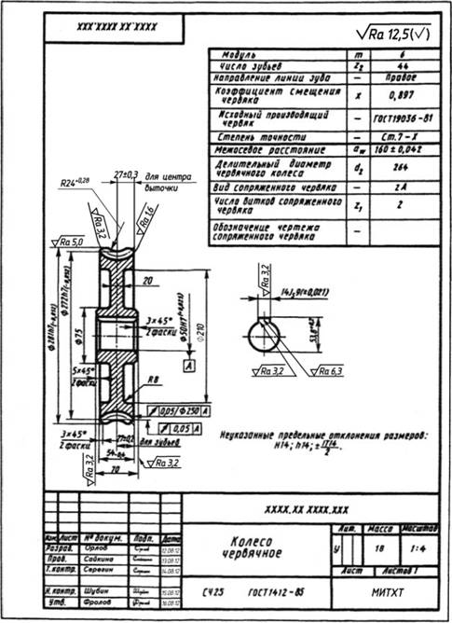
На рис. 5 приведен чертеж червячного колеса, сопрягаемого с архимедовым червяком.

Slide 18
В соответствии с ГОСТ 2.406–76 на рабочих чертежах червячных колес указывают диаметр окружности вершин в средней плоскости зубчатого венца (размер 0272 мм на рис. 5), наибольший диаметр зубчатого венца (размер 0281 мм), ширину зубчатого венца (размер 54 мм), расстояние от средней плоскости зубчатого венца до базового торца (размер 27 мм), данные, определяющие внешний контур зубчатого венца, например радиус обточки поверхности выступом (размер R2A), размеры фасок и т.п., шероховатость боковых поверхностей зубьев.
В таблице параметров наряду с данными о модуле и числе зубьев (6 и 44) приводят сведения о сопряженном червяке (тип червяка, число витков, направление линии витка), межосевом расстоянии аw (размер 160 мм) и др.

Slide 19
https://studfile.net/
https://pnu.edu.ru/
https://files.stroyinf.ru/

